Slide 1
СТРОИТЕЛЬСТВО ЗАВОДА АВТОКЛАВНОГО ГАЗОБЕТОНА
ТОО RZN 2023

Slide 2
ОПИСАНИЕ
ИДЕЯ СТРОИТЕЛЬСТВА ЗАВОДА АВТОКЛАВНОГО ГАЗОБЕТОНА ЗАРОДИЛАСЬ В В 2013 ГОДУ, ПОСЛЕ УСПЕШНОГО ВНЕДРЕНИЯ ДАННОГО МАТЕРИАЛА В ГОРОДАХ АСТАНА И АЛМАТЫ. В ШЫМКЕНТЕ ДАННЫЙ ПРОЕКТ ТОГДА НЕ БЫЛ ЗАПУЩЕН, ПОСКОЛЬКУ ПОСЛЕ ИЗУЧЕНИЯ РЫНКА ПРИШЛИ К ВЫВОДУ. ЧТО РЫНОК НА ТОТ МОМЕНТ ЕЩЕ НЕ СОЗРЕЛ. НЕ БЫЛО В ДОСТАТОЧНОМ ОБЪЕМЕ КРУПНОЭТАЖНОГО СТРОИТЕЛЬСТВА.
1
В 2021 ГОДУ БЫЛ ЗАКЛЮЧЕН КОНТРАКТ С ПОСТАВЩИКОМ
2
В ТОМ ЖЕ ГОДУ ЗАКЛЮЧЕН ДОГОВОР ЛИЗИНГА С АО ФРП
3
В 2023 ГОДУ ИЗГОТОВЛЕННОЕ ОБОРУДОВАНИЕ ПРИБЫВАЕТ НА МЕСТО МЕСТО
4
СТРОИТЕЛЬНЫЕРАБОТЫ ПРОДОЛЖАЮТСЯ ДО 15 .10.23

Slide 3
ТЕКУЩИЙ СТАТУС
В СВЯЗИ С ТРАНСПОРТНЫМ КОЛЛАПСОМ НА ГРАНИЦЕ КНР И РК В 2022-23 ГОДАХ, ЗНАЧИТЕЛЬНО ВОЗРОСЛА СТОИМОСТЬ ТРАНСПОРТИРОВКИ ОБОРУДОВАНИЯ. В РЕЗУЛЬТАТЕ ЧЕГО МЫ БЫЛИ ВЫНУЖДЕНЫ ИСПОЛЬЗОВАТЬ ПРЕДНАЗНАЧЕННЫЕ ДЛЯ МОНТАЖА ЛИНИИ РЕСУРСЫ, НА ПЕРЕВОЗКУ ОБОРУДОВАНИЯ. ТАКЖЕ ЗНАЧИТЕЛЬНО ВОЗРОСЛИ ЦЕНЫ НА МЕТАЛЛ И БЕТОН. СООТВЕТСТВЕННО ТРЕБУЮЩИЕСЯ В ДАННЫЙ МОМЕНТ ИНВЕСТИЦИИ ПРЕДНАЗНАЧЕНЫ ДЛЯ ОКОНЧАНИЯ СТРОИТЕЛЬСТВА И МОНТАЖА ПРОИЗВОДСТВЕННОЙ ЛИНИИ .

Slide 4
НЕОБХОДИМО
ДЛЯ ЗАПУСКА ЗАВОДА НЕОБХОДИМА СУММА В 200 000 000 ТЕНГЕ (смета прилагается)
СТОИМОСТЬ ОБОРУДОВАНИЯ НА ТЕКУЩИЙ ДЕНЬ 1,4 млн. $ без логистики (нам оборудование обошлось вместе с логистикой 1.18 млн.$) СООТВЕТСВЕННО УЖЕ СЕЙЧАС ОБОРУДОВАНИЕ СТОИТ ДОРОЖЕ ЧЕМ БЫЛО КУПЛЕНО, А ПОСЛЕ ЗАПУСКА ЕСТЕСТВЕННЫМ ОБРАЗОМ ЦЕНА СТАНЕТ ЕЩЕ ВЫШЕ.

Slide 5
РАСХОДЫ НА СТРОИТЕЛЬСТВО НА 10.11.2023 ГОД СОСТАВИЛИ 260 000 000 тг.
-ЗАКУП АНГАРА ЕГО ТРАНСПОРТИРОВКА 80 000 000 ТГ
-ТРАМБОВКА УЧАСТКА, РЫТЬЕ ТРАНШЕЙ
21 000 000 ТГ
ЗАЛИВКА КОЛОНН И СБОРКА АНГАРА 32 600 000 ТГ.

Slide 6
ТРАМБОВКА ОСНОВАНИЯ ПОД ОБОРУДОВАНИЕ, ЗАЛИВКА ПОДБЕТОННОГО СЛОЯ, АРМИРОВАНИЕ, ЗАЛИВКА БЕТОНА 24 000 000 ТГ
ЗАКУП РЕЛЬСОВ 43 700 000 ТГ
ИЗГОТОВЛЕНИЕ ЗАКЛАДНЫХ 2100 ШТ ПО 20 000 ТГ 42 000 000 ТГ
АРЕНДА СПЕЦТЕХНИКИ 9 000 000 ТГ.

Slide 7
ЗАРПЛАТА ПЕРСОНАЛА (бухгалтер, прораб, технадзор, электрик, охрана, геодезист) 5 700 000 тг

Slide 8
МЫ ПРЕДЛАГАЕМ
СТАТЬ ПОЛНОЦЕННЫМ СОБСТВЕННИКОМ ДОЛИ В 20% в ТОО RZN и ПОЛУЧАТЬ ПРОПОРЦИОНАЛЬНУЮ ДОЛЮ В ПРИБЫЛИ КОМПАНИИ.
РЫНОЧНАЯ ЦЕНА ТОЛЬКО ЗАВОДА НА МОМЕНТ ЗАПУСКА ДОЛЖНА СОСТАВЛЯТЬ 1.7 МЛРД ТГ
ПОМИМО ЭТОГО У ТОО ЕСТЬ ПРАВО ВЫКУПА ПО КАДАСТРОВОЙ СТОИМОСТИ УЧАСТКА В 3ГА В ИНДУСТРИАЛЬНОЙ ЗОНЕ.
ЕСТЬ ОБШИРНЫЕ ПЛАНЫ ПО РАЗВИТИЮ КОМПАНИИ, В ЧАСТНОСТИ ПЛАНИРУЕТСЯ РАЗВЕДКА МЕСТОРОЖДЕНИЯ ИЗВЕСТНЯКА В РЕГИОНЕ, С ДАЛЬНЕЙШИМ ИСПОЛЬЗОВАНИЕМ 25% ОТ ДОБЫЧИ В СВОЕМ ПРОИЗВОДСТВЕ, ЧТО ПОЗВОЛИТ ЗНАЧИТЕЛЬНО СНИЗИТЬ СЕБЕСТОИМОСТЬ ПРОДУКЦИИ. А ОСТАВШУЮСЯ ПРОДУКЦИЮ МОЖНО ИСПОЛЬЗОВАТЬ В САХАРНОЙ ОТРАСЛИ, МЕТАЛЛУРГИИ, НЕФТЕХИМИИ.

Slide 9
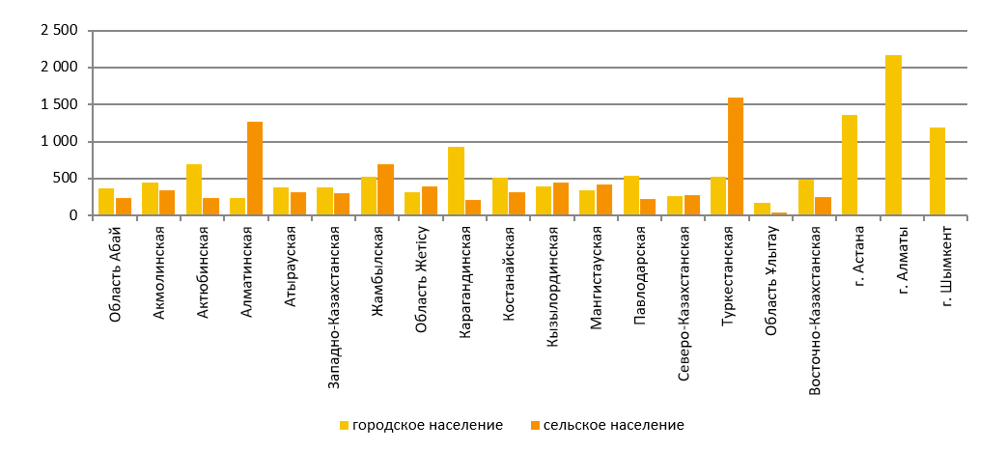
ПЕРСПЕКТИВЫ
ГЛЯДЯ НА ДАННУЮ ДИАГРАММУ ЛЕГКО ОПРЕДЕЛИТЬ ЧТО ДОЛЯ СЕЛЬСКОГО НАСЕЛЕНИЯ В ТУРКЕСТАНСКОЙ ОБЛАСТИ САМАЯ ВЫСОКАЯ ПО РЕСПУБЛИКЕ. НО ВАЖНО ПОНИМАТЬ ЧТО БОЛЬШАЯ ЧАСТЬ ЭТИХ ЛЮДЕЙ В ПОИСКАХ ЛУЧШЕЙ ЖИЗНИ ПЕРЕЕДУТ В БОЛЬШИЕ ГОРОДА, ТАКИЕ КАК ШЫМКЕНТ, ТУРКЕСТАН. В ЭТИХ ГОРОДАХ КРАТНО ВЫРОСЛО СТРОИТЕЛЬСТВО МНОГОЭТАЖНЫХ ЖИЛЫХ КОМПЛЕКСОВ. ПО ШЫМКЕНТУ РОСТ СОСТАВИЛ 559063 КВ МЕТРОВ, ЧТО НА 118,5 % БОЛЬШЕ ЧЕМ ГОДОМ РАНЕЕ. ПРИМЕРНО АНАЛОГИЧНАЯ СИТУАЦИЯ И ПО ТУРКЕСТАНСКОМУ РЕГИОНУ.

Slide 10
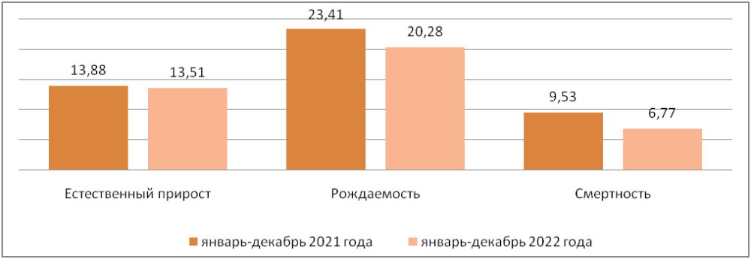
ПЕРСПЕКТИВЫ ПО НАСЕЛЕНИЮ
УРОВЕНЬ РОЖДАЕМОСТИ на 1000 ЧЕЛОВЕК, В Туркестанской (27,23) Шымкент (26,34). А ЭТО 2 И 3 МЕСТО В РЕСПУБЛИКЕ. ЕСТЕСТВЕННО ВЫСОКИЙ ПРИРОСТ НАСЕЛЕНИЯ ГАРАНТИРУЕТ РОСТ ПОТРЕБНОСТИ В ЖИЛЬЕ КАК В БЛИЖАЙШЕМ БУДУЩЕМ, ТАК И В ДАЛЬНЕЙ ПЕРСПЕКТИВЕ.

Slide 11
СЕБЕСТОИМОСТЬ ПРОИЗВОДСТВА
СЕБЕСТОИМОСТЬ 1 КУБА ГАЗОБЕТОНА СОСТОИТ ИЗ
-ЦЕМЕНТ 420 КГ-----3850 ТГ
-ИЗВЕСТЬ 300 КГ-----2333 ТГ
-ПЕСОК 2700 КГ------2100 ТГ
-АЛЮМ ПУДРА -------1400 ТГ
-ЭЛЕКТР,ГАЗ,ВОДА---900 ТГ
ЗАРПЛАТА И ПОБ РСХ-600 ТГ
ИТОГО -11 183 ТГ БЕЗ УЧЕТА АМОРТИЗАЦИИ ОБОРУДОВАНИЯ. ПРОДАЖНАЯ ЦЕНА 23000 ТГ
С УЧЕТОМ ОБЪЕМА ПРОИЗВОДСТВА 260 КУБ М. , ПРИБЫЛЬ БЕЗ НАЛОГОВ СОСТАВИТ 3 072 420 В СУТКИ.
ВОЗВРАТ ИНВЕСТИЦИЙ ПРИ РАБОТЕ 365 ДНЕЙ В ГОДУ СОСТАВИТ ОТ ДОЛИ В 20% 224 286 660 тг. ТЕМ САМЫМ ПРИ ОПТИМИСТИЧНОМ СЦЕНАРИИ ПРОЕКТ ОКУПИТСЯ ЗА ГОД.

Slide 12
БОЛЬШОЕ СПАСИБО ЗА ВНИМАНИЕ

